Slide 1
Обоснование необходимости лечения дефицита лизосомной кислой липазы (ДЛКЛ) у детей
Строкова Татьяна Викторовна - д.м.н., профессор Российской академии наук (РАН), заведующая отделением педиатрической гастроэнтерологии, гепатологии и диетологии ФГБУН «ФИЦ питания и биотехнологии», Москва
Сурков Андрей Николаевич, д.м.н., заведующий гастроэнтерологическим отделением с гепатологической группой ФГАУ НМИЦ Здоровья детей Минздрава России, Москва
Куцев сергей иванович, д.м.н., чл.-корр. Ран, директор фгбну «медико-генетический научный центр имени академика н.п.бочкова», москва

Slide 2
Определение
Дефицит лизосомной кислой липазы (ДЛКЛ) - редкая угрожающая жизни хроническая прогрессирующая лизосомная болезнь накопления, характеризующаяся тяжелыми осложнениями и ранней смертностью людей всех возрастов. Причиной заболевания являются мутации в гене LIPA , в результате которых резко снижается или полностью отсутствует активность жизненно важного фермента лизосомной кислой липазы (ЛКЛ)
МКБ-10
Класс IV. Болезни эндокринной системы, расстройства питания и нарушения обмена веществ», блок «Е70-Е90 Нарушения обмена веществ» рубрика «E75.5 Другие нарушения накопления липидов»
Портал редких орфанных заболеваний (ORPHA) : ДЛКЛ ORPHA:275761
OMIM: 278000
Входит в Перечень редких болезней, опубликованном на сайте МЗ РФ
РАСПРОСТРАНЁННОСТЬ
Точная распространённость ДЛКЛ зависит от этнической принадлежности и географического положения. В исследованиях сообщается о распространенности от 1:40,000, 1:130,000 до 1:300,000
Ожидаемая распространенность в России – 1:100 000

Slide 3

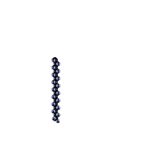


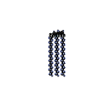
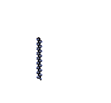
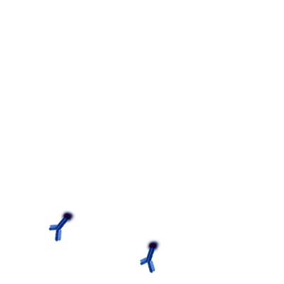
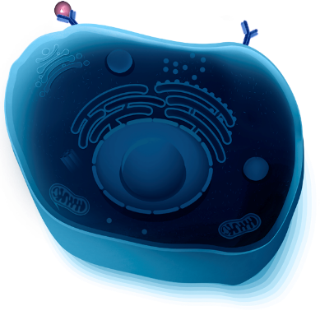
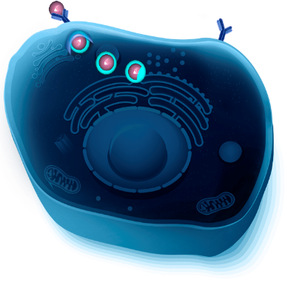
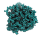

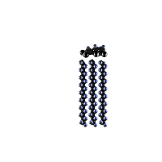
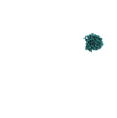
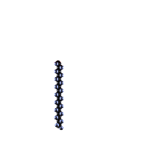
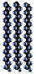
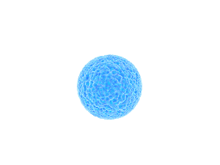
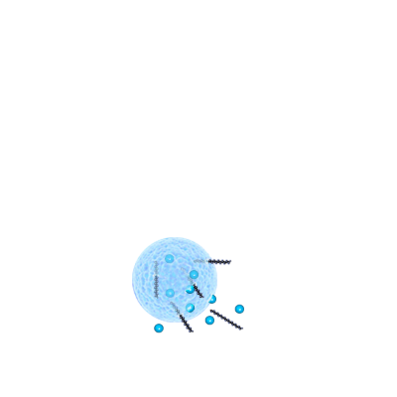




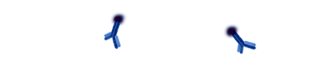
Суть заболевания
Лизосомная кислая липаза (ЛКЛ) является ключевым ферментом, участвующим в метаболизме липидов. ЛКЛ содержится в лизосомах почти всех клеток организма, за исключением эритроцитов
Здоровый организм:
Любая системная клетка
Дефицит ЛКЛ:
Х-ЛПНП захватывается с помощью Р-ЛПНП и транспортируется в лизосому
Х-ЛПНП захватывается с помощью Р-ЛПНП и транспортируется в лизосому
Лизосомы увеличиваются за счет избытка ЭХ/ТГ, и клетки заполняются липидами
ЭХ
ТГ
Лизосомы
ЭХ
ТГ
ЛКЛ
ЛКЛ
ЛКЛ
ЛКЛ
Х-ЛПОНП
Х-ЛПНП
Экспрессия Р-ЛПНП повышается во многих тканях для увеличения захвата холестерина
Выделяющиеся ЛПВП
СХ и СЖК высвобождаются для построения мембраны, а также для использования в качестве хранения энергии и сигнальных молекул
Повышенные уровни СХ стимулируют формирование и секрецию ЛПВП
Гепатоциты высвобождают в системную циркуляцию больше Х-ЛПОНП и меньше Х-ЛПВП
Х-ЛПВП - холестерин липопротеинов высокой плотности.
1. Grabowski GA, et al. In: Valle D, et al, eds. The Online Metabolic & Molecular Bases of Inherited Disease. New York, NY: McGraw Hill; 2012. 2. Reiner Ž, et al. Atherosclerosis. 2014;235(1):21-30. 3. Goldstein JL, Brown MS. Circulation 1987;76(3):504-507.

Slide 4
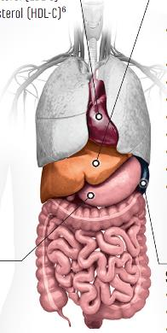
Пациенты с ДЛКЛ подвергаются постоянному риску опасных для жизни полиорганных поражений
СЕРДЕЧНО-СОСУДИСТЫЕ ПРОЯВЛЕНИЯ 87%^{1,a}
Повышение х-ЛПНП²
Снижение х-ЛПВП²
Ускоренное развитие атеросклероза¹
Ишемическая болезнь сердца¹
Инсульт¹
Инфаркт миокарда¹
ПЕЧЁНОЧНЫЕ ПРОЯВЛЕНИЯ: ~100% ¹
Повышение АЛТ, АСТ²
Жировая дистрофия печени²
Гепатомегалия²
Фиброз и/или цирроз²
Варикозное расширение вен пищевода
Портальная гипертензия
Асцит ¹
Риск развития онкологических осложнений
Гепатоцеллюлярная карцинома ¹
Холангиокарцинома²
ПРОЯВЛЕНИЯ СО СТОРОНЫ ЖКТ: 22%^{1,a}
Боль в животе ¹
Нарушение кишечного всасывания, диарея ¹
Рвота ¹
ПРОЯВЛЕНИЯ СО СТОРОНЫ СЕЛЕЗЕНКИ: 74% ¹
Спленомегалия ¹
Гиперспленизм ⁵
Тромбоцитопения ⁶
Анемия ¹
ДРУГИЕ ПРОЯВЛЕНИЯ
Задержка роста^{1,2}
Дефицит массы тела/ Кахексия^{1,2}
Кальцификация надпочечников^{1,2}
ªНа основании анализа 55 генотипированных пациентов с ДЛКЛ из когорты 135 случаев.¹
1. Bernstein DL, et al. J Hepatol. 2013;58(6):1230-1243. 2 Reiner Ž, et al. Atherosclerosis. 2014;235:21-30. 3. Elleder M, et al. J Hepatol. 2000;32:528-34 4. Edelstein RA, et al. Am J Gastroenterol. 1988;83:687-92. 5. Ferry GD, et al. J Pediatr Gastroenterol Nutr. 1991;12:376-378 6. Hoffman EP, et al. Lysosomal acid lipase deficiency. In: Pagon RA, et al, eds. GeneReviews®. Seattle, WA: University of Washington, Seattle; 1993-2015.

Slide 5
Две Формы ДЛКЛ
Инфантильная форма
(болезнь Вольмана)
Форма ДЛКЛ у детей и взрослых
(болезнь накопления эфиров холестерина)
Ребенок 2 мес. с гепатоспленомегалией и синдромом холестаза в результате прогрессирования инфантильной формы ДЛКЛ
Варикозное расширение вен пищевода 3 ст.
у пациентки с ДЛКЛ 17 лет
Возраст манифестации
Возраст летального исхода
Клинические проявления
1-3 месяца
<1 года
Нарушение кишечного всасывания и заметная задержка роста/дефицит массы тела
Желтуха
Гепатоспленомегалия
Быстро прогрессирующее поражение печени
В любом возрасте (средний 5 лет)
Различный
Хроническое поражение печени – прогрессирование до фиброза, цирроза и осложнений терминальной стадии поражения печени
Дислипидемия
Гепатомегалия/спленомегалия
1. Grabowski G. In: Valle D, Beaudet AL, Vogelstein B, et al. The Online Metabolic and Molecular Bases of Inherited Disease. New York, NY: McGraw Hill; 2012. 2. Bernstein DL, et al. J Hepatol. 2013;58(6):1230-1243. 3. Сурков А. Н. и др. //Педиатрия. 2020; 99 (1): 226-232.. 4. Агеева Н.В., Агапова И.А., Амелина Е.Л. и др. // РМЖ. 2018. № 5(II). С. 96–103.

Slide 6
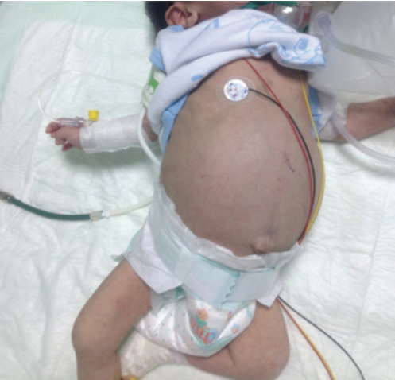
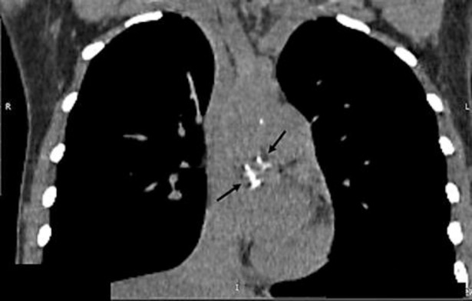
Прогноз в отсутствие патогенетического лечения
Инфантильная форма
(болезнь Вольмана)
Форма ДЛКЛ у детей и взрослых
(болезнь накопления эфиров холестерина)
Летальность 100%
Прогрессирующее поражение печени: фиброз, цирроз, потребность в трансплантации печени или смерть от печеночной недостаточности
Возможно развитие гепатоцеллюлярной карциномы уже в детском возрасте²
Ускоренное развитие атеросклероза в молодом возрасте; ишемическая болезнь сердца, ранние инсульты, инфаркты
Постоянные боли в животе, хроническая диарея, нарушение всасывания
Ухудшение качества жизни детей, постоянные госпитализации, отсутствие возможности регулярно посещать образовательные учреждения
КТ грудной полости, показывающая кальцинированные атеросклеротические бляшки (стрелки) в грудной аорте и ее ветвях у пациентки 18 лет с ДЛКЛ⁵
1. Jones S, et al. Genet Med. 2016;18(3):452-458 2. Bernstein DL, et al. J Hepatol. 2013;58(6):1230-1243; 3. Агеева Н.В., Агапова И.А., Амелина Е.Л. и др. // РМЖ. 2018. № 5(II). С. 96–103 4. Zharkova M. et al. //Case reports in gastroenterology. – 2019. – Т. 13. – №. 3. – С. 498-507. 5.Yavaş A. K. et al. //Turkish Journal of Hematology. – 2017. – Т. 34. – №. 3. – С. 264.

Slide 7



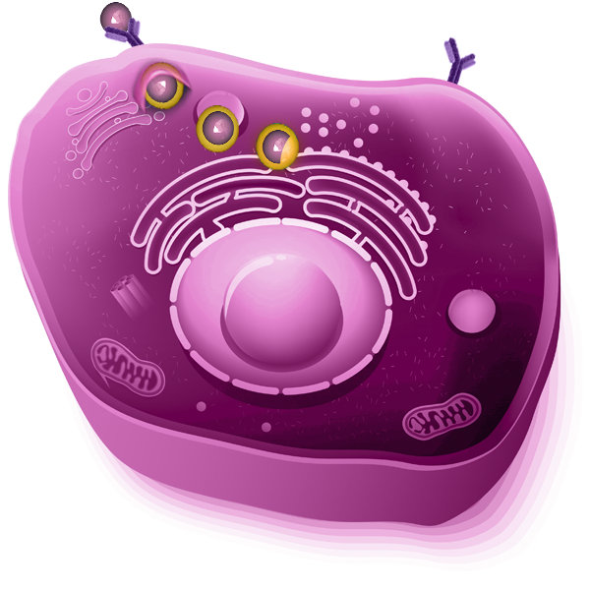


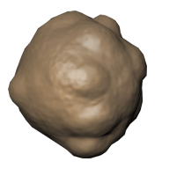

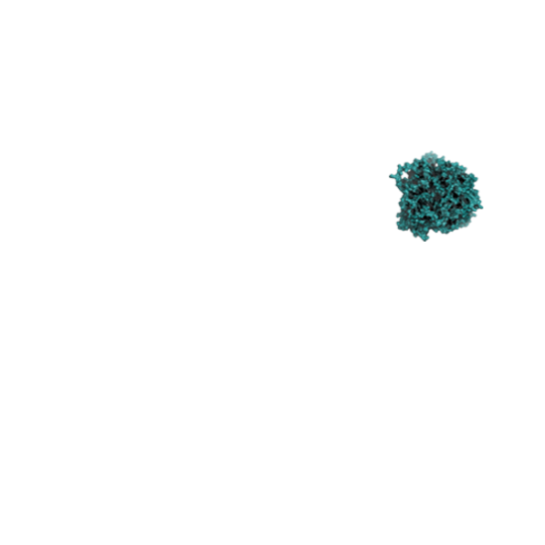

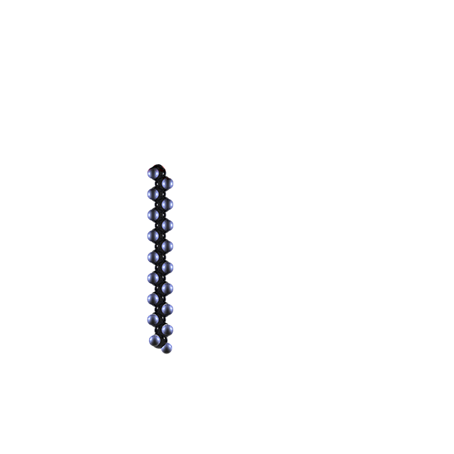

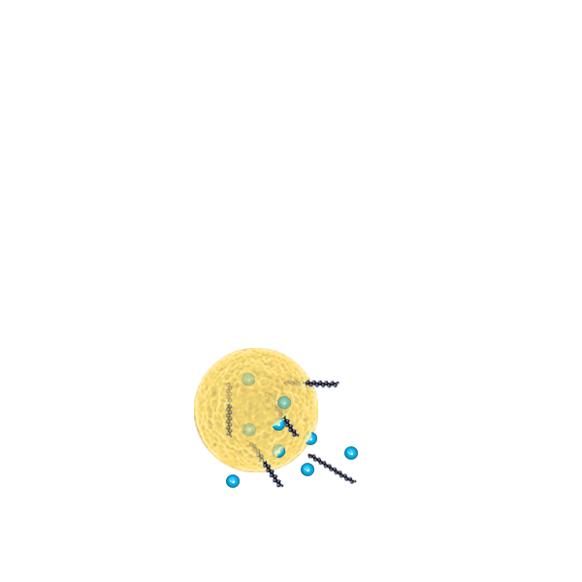
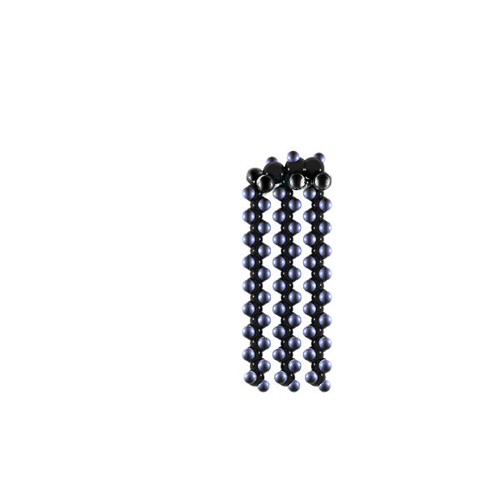
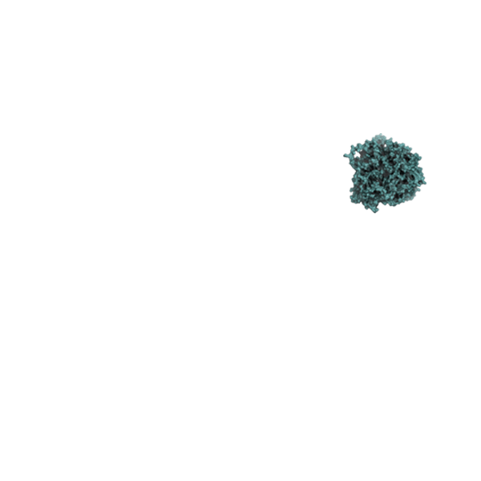
Патогенетическая ферментозаместительная терапия Дефицита лизосомной кислой липазы
Себелипаза альфа - рекомбинантная лизосомная кислая липаза человека (rhLAL). Та же аминокислотная последовательность, что и у ЛКЛ человека
Себелипаза альфа показана для проведения длительной заместительной ферментной терапии (ФЗТ) у пациентов всех возрастов с дефицитом лизосомной кислой липазы (ДЛКЛ)
На сегодняшний день является единственной безальтернативной патогенетической терапией ДЛКЛ, препарат одобрен для применения в 38 странах, в России - с 31.10.2017
Присвоен статус орфанного препарата в России - 19.07.2016
Наличие лекарственного препарата в перечне ЖНВЛП c 01.01.2019 – снижение цены на 32%
Себелипаза альфа
ЛКЛ
ЭХ
ТГ
ЛКЛ
Эфир холестерина(ЭХ)
Триглицерид (ТГ)
Себелипаза альфа
Дефицит ЛКЛ
Применяется с целью улучшения метаболизма липидов и уменьшения накопления эфиров холестерина и триглицеридов у пациентов всех возрастов при дефиците лизосомной кислой липазы
Свободный холестерин (СХ)
Свободные жирные кислоты (СЖК)
1. Инструкция по медицинскому применению лекарственного препарата КАНУМА (себелипаза альфа) Рег.номер ЛП-004513 от 31.10.2017 2. Баранов А.А., Намазова-Баранова Л.С., Гундобина О.С. и соавт. Дефицит лизосомной кислой липазы: клинические рекомендации по оказанию медицинской помощи детям. Педиатрическая фармакология. 2016; 13 (3): 239-243.

Slide 8
Схема дозирования себелипазы альфа¹
Дети младшего возраста (до 6 месяцев) с недавно выявленным быстро прогрессирующим ДЛКЛ
1 мг/кг в виде внутривенной инфузии один раз в неделю в качестве начальной дозы
Увеличение дозы до 3 мг/кг один раз в неделю у пациентов, которые не достигают оптимального клинического ответа
Дети старше 6 месяцев и взрослые с ДЛКЛ
1 мг/кг в виде внутривенной инфузии один раз в две недели
Весь объем инфузии следует вводить приблизительно в течение 2 часов. После выяснения переносимости препарата пациентом, может быть рассмотрен вариант перехода на одночасовую инфузию. В случае повышения дозы, длительность инфузии может быть увеличена
Температурный режим хранения препарата +2 +8 ⁰С
1. Инструкция по медицинскому применению лекарственного препарата КАНУМА (себелипаза альфа) Рег.номер ЛП-004513 от 31.10.2017
Notes:
Приведенная таблица используется для определения дозы и способа введения КАНУМЫ для лечения младенцев, детей и взрослых.
“Оптимальный клинический ответ” не определяется одобренной FDA этикеткой для КАНУМЫ. В клинических испытаниях КАНУМЫ у пациентов с быстро прогрессирующим дефицитом ЛКЛ, проявившимся в течение первых 6 месяцев жизни, дозы у всех 6 выживших пациентов были увеличены до
3 мг/кг один раз в неделю в период между 4 и 88 неделями (медиана 11 недель) после начала лечения в дозе 1 мг/кг.
Справочные материалы
Канума [инструкция по применению препарата]. Alexion Pharmaceuticals, Inc., New Haven,
CT; 2015.

Slide 9
Выживаемость младенцев с ДЛКЛ: на лечении vs без лечения
1.0
0.9
0.8
0.7
0.6
0.5
Доля выживших пациентов
0.4
0.3
Оценка выживаемости (исследование себелипазы альфа LAL-CL08)
Оценка выживаемости (исследование себелипазы альфа LAL-CL03 (VITAL))
Оценка выживаемости пациентов без лечения в исторической когорте (LAL-1-NH01)
0.2
0.1
0.0
0
6
12
18
24
30
36
42
48
54
60
48
Возраст (месяцы)
В исследовании естественного развития болезни, до появления патогенетической терапии, ни один младенец с ДЛКЛ не пережил отметку в 12 месяцев (LAL-1-NH01)^{а}
В исследовании LAL-CL03 (VITAL) оценка выживаемости до 12 месяцев составила 67%, до 4 лет 56%.
В исследовании CL08, соответственно, 90% до 12 месяцев и 80% до 3 лет.
Для комбинированного исследования, оценка выживаемости до 5 лет составила 68% у всех пациентов и 87% у пациентов, которые получили более 4 инфузий себелипазы альфа
^{а} Популяция пациентов, сходная по клиническим характеристикам с популяциями пациентов в LAL-CL03 и LAL-CL08.
Vijay S., Brassier A., Ghosh A. et al. Long-term survival with sebelipase alfa enzyme replacement therapy in infants with rapidly progressive lysosomal acid lipase deficiency: final results from 2 open-label studies. Orphanet J Rare Dis. 2021;16(1):13.

Slide 10
ПОДДЕРЖАНИЕ НОРМАЛЬНОГО УРОВНЯ АЛТ (МАРКЕР ПОВРЕЖДЕНИЯ ПЕЧЕНИ) У ДЕТЕЙ И ВЗРОСЛЫХ С ДЛКЛ В ТЕЧЕНИЕ ДЛИТЕЛЬНОГО ВРЕМЕНИ
Средние уровни АЛТ по группам лечения
Двойной слепой период
20 недель
Открытый период
Нормальный уровень АЛТ
плацебо/себелипаза альфа: лечение в течение 102 недельª
себелипаза альфа/себелипаза альфа: лечение в течение 100 недель^{b}
У пациентов, получавших плацебо и перешедших на себелипазу альфа на 20-й неделе исследования, наблюдалось устойчивое снижение/нормализация уровней АЛТ в течение открытого периода, которое соответствовало изменениям, отмечавшимся в группе себелипазы альфа в течение двойного слепого периода
ПБ - плацебо
^{а}Группа ПБ/себелипаза альфа: 102 недели лечения себелипазой альфа (недели исследования 22-124).
^{b}Группа себелипаза альфа/себелипаза альфа: 100 недель лечения себелипазой альфа (недели исследования 0-100).
Burton B, et al. Poster presented at: 68th Annual Meeting of the American Association for the Study of Liver Diseases; October 20-24, 2017; Washington, DC.
Notes:
На данном слайде показаны средние уровни АЛТ у пациентов в исследовании ARISE в динамике в фазах двойного слепого и открытого исследования.
Справочные материалы
Burton B, Feillet F, Furuya K, et al. Long-term benefit of sebelipase alfa over 100 weeks in children and adults with lysosomal acid lipase deficiency (ARISE study). Poster presented at: 68th Annual Meeting of the American Association for the Study of Liver Diseases; October 20-24, 2017; Washington, DC; Poster 809.
10

Slide 11
Изменение уровней Х-ЛПНП и Х-ЛПВП от исходного уровня до 36-й недели У ДЕТЕЙ И ВЗРОСЛЫХ С ДЛКЛ
30
Двойной слепой период
Открытый период
20
10
0
Среднее изменение от исходного значения (%)
-10
-20
-30
-40
-50
Исх. ур.
4
8
12
16
20
24
28
32
36
Посещение, недели
Лечение:
себелипаза альфа/себелипаза альфа
плацебо/себелипаза альфа
Лаб:
Х-ЛПНП
Х-ЛПВП
From N Engl J Med, Burton BK, et al, A Phase 3 Trial of Sebelipase Alfa in Lysosomal Acid Lipase Deficiency, 373, 1010-1020, © 2015 Massachusetts Medical Society. Reprinted with permission from Massachusetts Medical Society.
Burton BK, et al. N Engl J Med. 2015;373(11):1010-1020.
Notes:
11
Здесь показано изменение уровня липидов от исходного уровня как в течение двойного слепого, так и открытого периодов исследования ARISE до 36-й недели.
Во время открытого расширенного исследования пациенты, получавшие себелипазу альфа в течение 36 недель, продемонстрировали улучшение липидных показателей, включая уровни Х-ЛПНП и Х-ЛПВП.
Справочные материалы
Burton BK, Balwani M, Feillet F, et al. A phase 3 trial of sebelipase alfa in lysosomal acid lipase deficiency. N Engl J Med. 2015;373(11):1010-1020.

Slide 12
Эффективность ферментозаместительной терапии: регресс повреждения печени на биопсии
Замороженные образцы биопсии печени в поляризованном свете. Большое количество кристаллов эфиров холестерина в печени изначально, ДО лечения
Замороженные образцы биопсии печени в поляризованном свете. Значительное уменьшение кристаллов эфиров холестерина ПОСЛЕ 48 НЕДЕЛЬ ЛЕЧЕНИЯ себелипазой альфа
Исходно
Фиброз 3 стадии (Ishak)
После 52 недель лечения
себелипазой альфа
Регресс до стадии 1 (Ishak)
1. Goodman ZD et al. Poster 561 presented at AASLD, November 11-15, 2016, Boston, MA. 2. Zharkova M. et al. Fatty Liver and Systemic Atherosclerosis in a Young, Lean Patient: Rule Out Lysosomal Acid Lipase Deficiency //Case reports in gastroenterology. – 2019. – Т. 13. – №. 3. – С. 498-507

Slide 13
КАТЕГОРИИ ДЕТЕЙ ДЛЯ НАЗНАЧЕНИЯ ТЕРАПИИ ДЛКЛ
ИНФАНТИЛЬНАЯ ФОРМА ДЛКЛ
(БОЛЕЗНЬ ВОЛЬМАНА) ТРЕБУЕТ ТЕРАПИИ
В 100 % СЛУЧАЕВ
ФОРМА ДЛКЛ У ДЕТЕЙ И ВЗРОСЛЫХ (БНЭХ) - ПРИ НАЛИЧИИ ХОТЯ БЫ ОДНОГО ПРОЯВЛЕНИЯ¹:
Увеличение объема живота, гепато/спленомегалия
↑АЛТ/АСТ
Дефицит массы тела/задержка роста
Срыгивания/рвота
Диарея/стеаторея
Увеличение и кальцификаты надпочечников (на КТ)
Интермиттирующая лихорадка
Анемия, тромбоцитопения
Повышение ЛДГ, ферритина
Повышение уровня общего холестерина
↑ЛПНП, ↓ЛПВП, ↑ТГ
Гепатомегалия
↑АЛТ/АСТ
Повышение уровня общего холестерина
↑ЛПНП, ↓ЛПВП, ↑ТГ
Спленомегалия
Стеатоз/Фиброз/Цирроз печени (на УЗИ или КТ)
Микровезикулярный стеатоз (биопсия)
Персистирующая диарея
Синдром мальабсорбции
КРИТЕРИИ ДЛЯ НАЗНАЧЕНИЯ ТЕРАПИИ СЕБЕЛИПАЗЫ АЛЬФА
РЕЗКО СНИЖЕННАЯ АКТИВНОСТЬ ЛИЗОСОМНОЙ КИСЛОЙ ЛИПАЗЫ В СУХИХ ПЯТНАХ КРОВИ
МУТАЦИИ В ГЕНЕ LIPA
1. Баранов А.А., Намазова-Баранова Л.С., Гундобина О.С. и соавт. Дефицит лизосомной кислой липазы: клинические рекомендации по оказанию медицинской помощи детям. Педиатрическая фармакология. 2016; 13 (3): 239-243. 2. Адаптировано из: Агеева Н.В., Агапова И.А., Амелина Е.Л. и др. Прогрессирующее заболевание печени: дефицит лизосомной кислой липазы (клинические наблюдения) // РМЖ. 2018. № 5(II). С. 96–103. 3. Адаптировано из Дегтярева А. В. и др. Болезнь Вольмана–тяжелая младенческая форма дефицита лизосомной кислой липазы //Неонатология: Новости. Мнения. Обучение. – 2019. – Т. 7. – №. 2 (24).

Slide 14
Современная ситуация в рф
По данным на 2021 год, в РФ:
38 пациентам детского возраста установлен диагноз ДЛКЛ в РФ
Всем 38 пациентам назначена ферментзаместительная терапия препаратом Себелипаза альфа
32 пациента получают не регулярное лечение по причине отсутствия средств в региональных бюджетах
6 из 38 пациентов вообще не получают терапию по причине отсутствия средств в региональных бюджетах
В среднем стоимость лечения одного пациента составляет 29 126 842 руб/год
Общая стоимость терапии 38-ми пациентов в РФ в год = 1 106 820 000 в год

